Slide 1
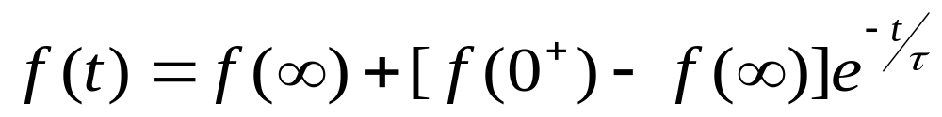
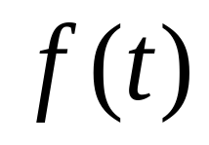
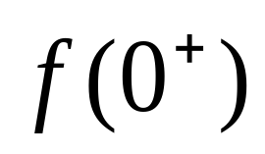
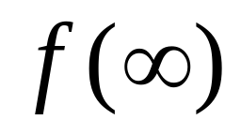
(二)、三要素法
根据经典法推导的结果：
式中
代表一阶电路中任一电压、电流函数。
其中三要素为:
初始值 ----
稳态值 ----
τ
时间常数----
利用求三要素的方法求解过渡过程，称为三要素法。只要是一阶电路，就可以用三要素法。

Slide 2
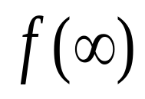
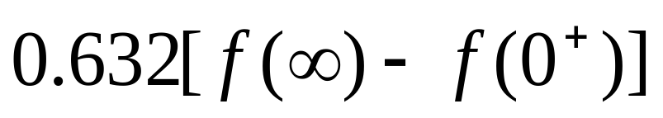
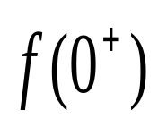

三要素法求解过渡过程要点：
.
分别求初始值、稳态值、时间常数；
.
将以上结果代入过渡过程通用表达式；
.
画出过渡过程曲线（由初始值→稳态值）
。
（电压、电流随时间变化的关系）
终点
起点
t

Slide 3
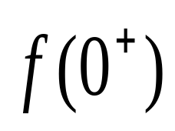
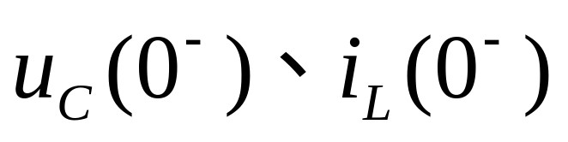
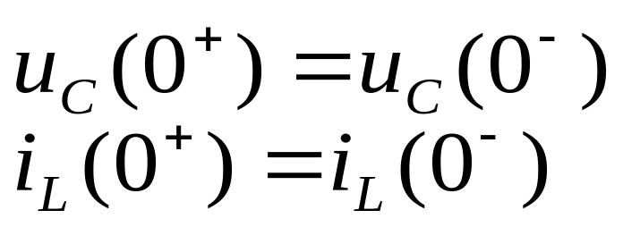
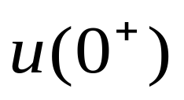
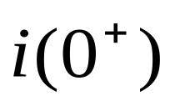
“三要素”的计算（之一)
初始值
的计算:
步骤: (1)求换路前的
(2)根据换路定理得出：
(3)根据换路后的等效电路，求未知的
或 。
例

Slide 4
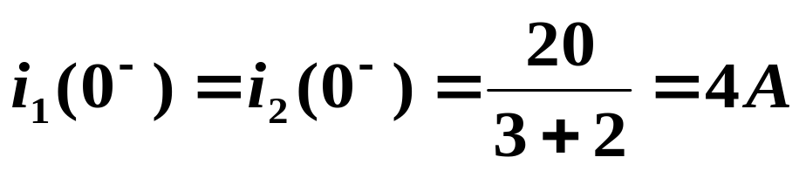
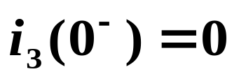
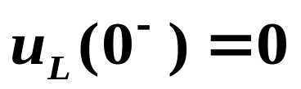
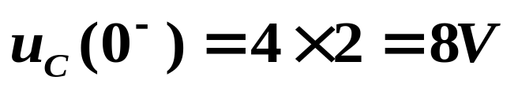
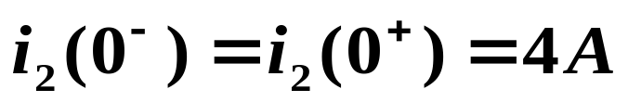
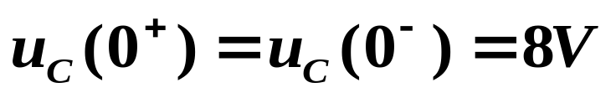
例：
S闭合前，电路处于稳定状态。
求：
S合上时，各支路电流，电容、电感的端电压。
解：
（1）S闭合前是稳态，
C开路、L短路。
S
i₂
此时
i₁
i₃
3Ω
4Ω
2Ω
20V
C
L
S闭合后，
由换路定律得：

Slide 5
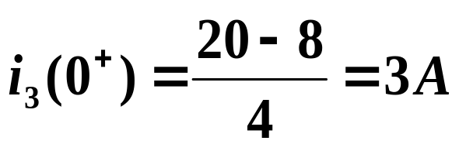
因此初始状态的等效电路为：
S
i₂
i₁(0₊)
i₂(0₊)
i₁
i₃
i₃(0₊)
3Ω
2Ω
4Ω
2Ω
4Ω
20V
20V
+
C
L
8V
4A
-
i₂(0⁺) = i_{L}(0⁺) = 4A
i₁(0⁺) = 3+4 = 7A
u_{L}(0⁺) =20-4×2 =12V
u_{C}(0⁺) =8V

Slide 6

“三要素”的计算（之二)
稳态值
的计算:
步骤: (1) 画出换路后的等效电路 （注意:在直流激励
的情况下,令C开路, L短路）；
(2) 根据电路的解题规律， 求换路后所求未知
数的稳态值。

Slide 7
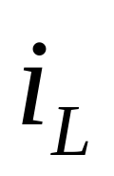
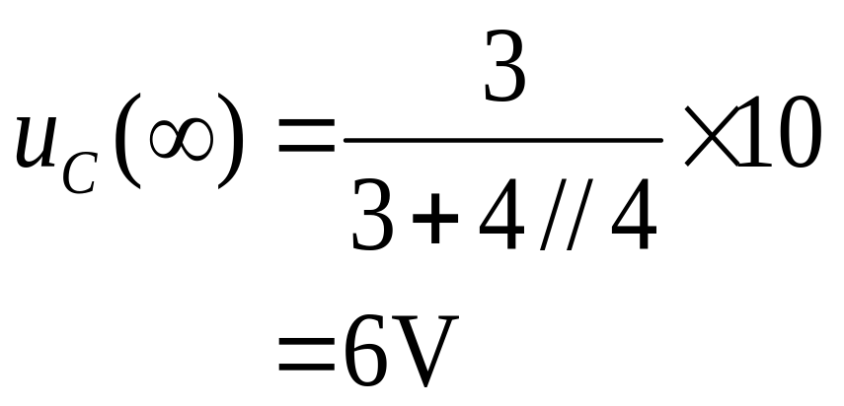
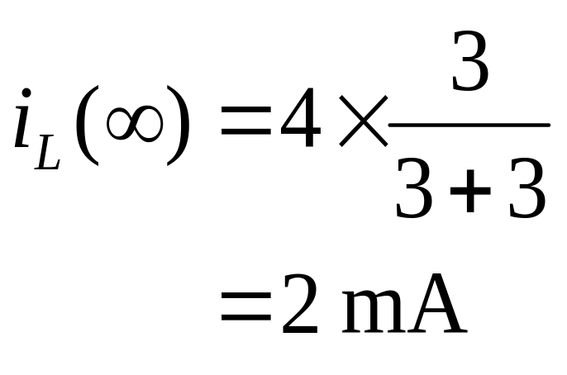
求稳态值举例
t=0
t =0
2Ω
4 k
4k
+
3Ω
10V
-
u_{c}
3Ω
C
4mA
L
3k

Slide 8
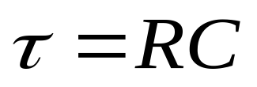
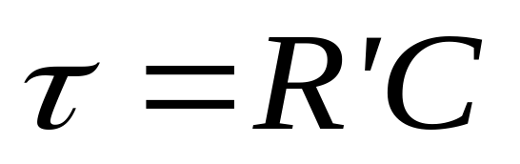
“三要素”的计算（之三)
时间常数
的计算:
原则:
要由换路后的电路结构和参数计算。
(同一电路中各物理量的 是一样的)
步骤:
(1) 对于只含一个R和C的简单电路， ；
对于较复杂的一阶RC电路，将C以外的电 路，视为有源二端网络，然后求其等效内阻 R'。则:

Slide 9
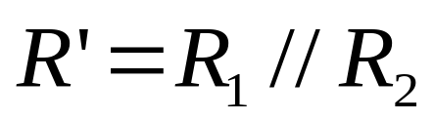

RC 电路τ 的计算举例
t=0
R₁
+
+
E
R₂
E_{d}
-
C
C
-

Slide 10
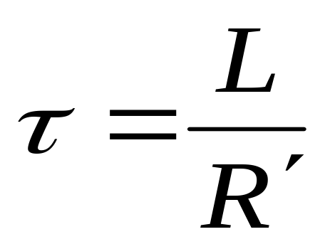
（2） 对于只含一个 L 的电路，将 L 以外的电 路,视
为有源二端网络,然后求其等效内阻 R'。则:

Slide 11
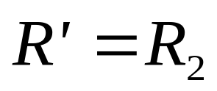
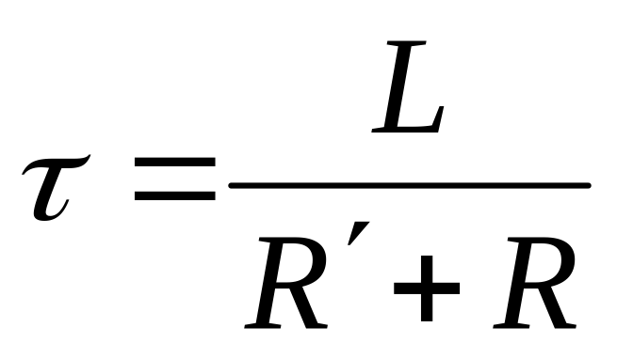
R、L 电路τ 的计算举例
t=0
R₁
R
R
+
R₂
E_{d}
I_{S}
L
-
L

Slide 12
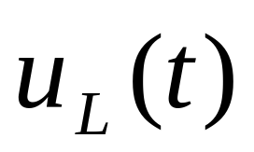
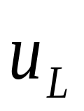
“三要素法”例题
例1
已知：K 在t=0时闭合，换路前电路处于稳态。
求: 电感电压
2Ω
1Ω
R₁
R₃
K
L
R₂
I_{S}
1H
3A
t=0
2Ω

Slide 13
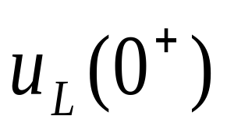
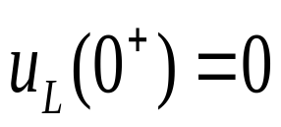



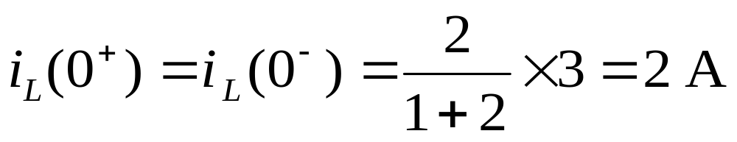
第一步:求起始值
2Ω
1Ω
？
R₁
R₃
3A
K
R₂
L
L
I_{S}
2Ω
1H
3A
t=0
t =0¯时等效电路

Slide 14
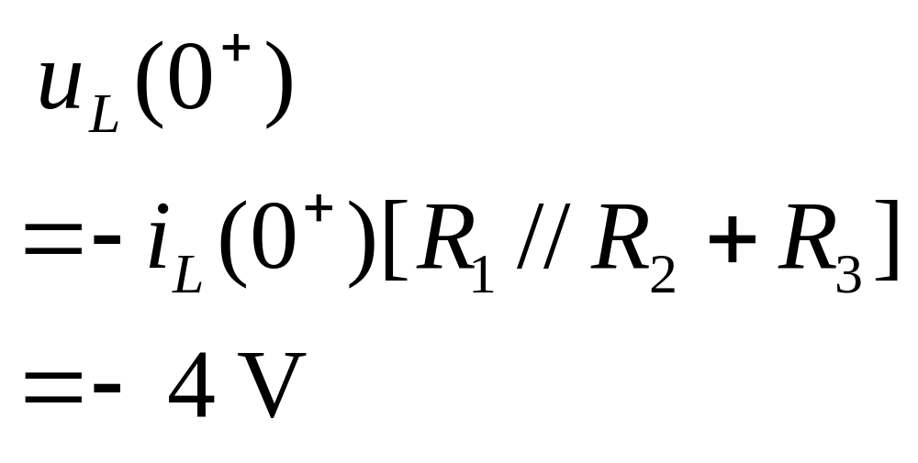
2Ω
1Ω
R₁
R₃
R₁
R₃
R₂
K
R₂
L
I_{S}
1H
2A
t=0
2Ω
3A
t=0⁺时等效电路

Slide 15
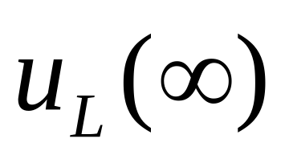
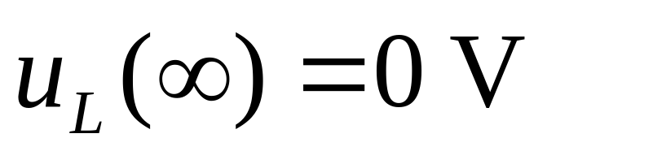
第二步:求稳态值
2Ω
1Ω
R₁
R₃
R₁
R₃
K
R₂
L
R₂
I_{S}
2Ω
1H
3A
t=0
t=∞时等效电路

Slide 16
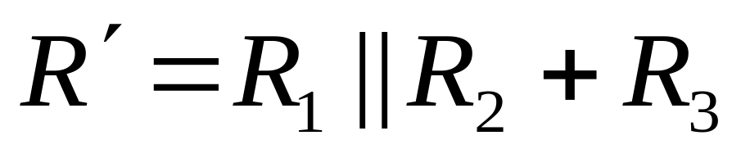
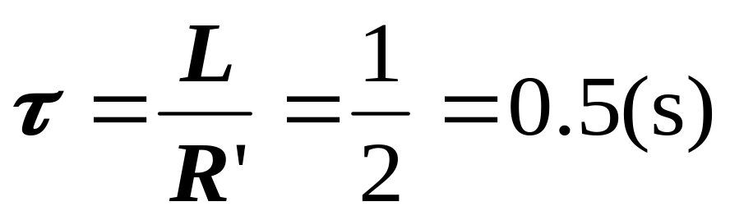
第三步:求时间常数
2Ω
1Ω
R₁
R₃
R₁
R₃
K
R₂
L
R₂
I_{S}
2Ω
1H
L
3A
t=0
R'
L

Slide 17
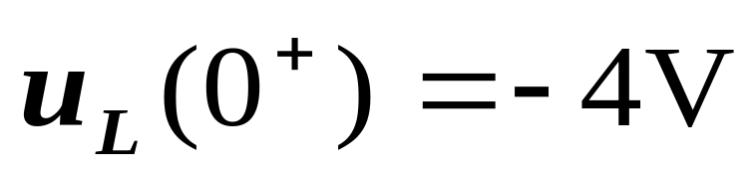
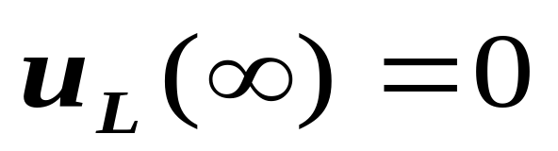

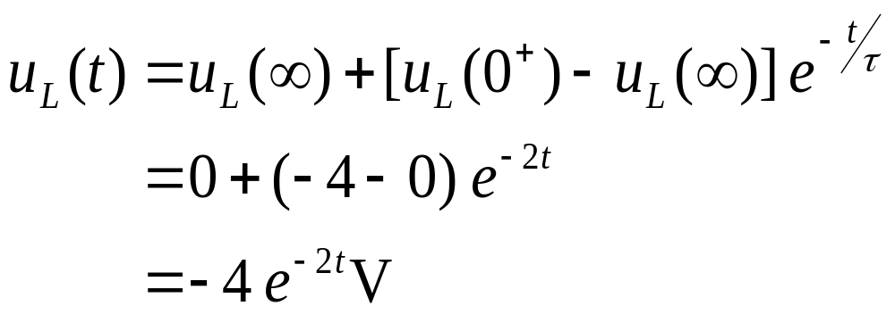
第四步: 将三要素代入通用表达式得过渡过程方程

Slide 18
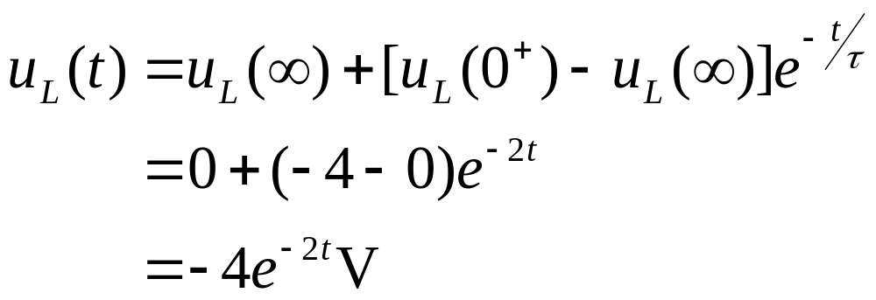
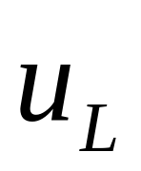
第五步: 画过渡过程曲线（由初始值→稳态值）
0V
t
稳态值
-4V
起始值

Slide 19
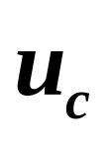


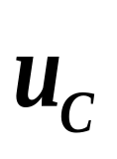
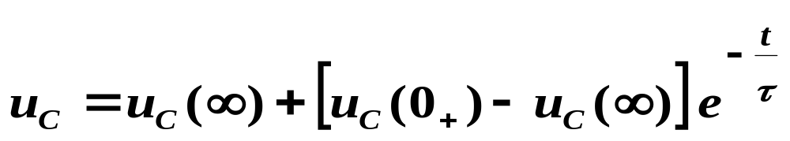
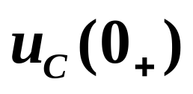
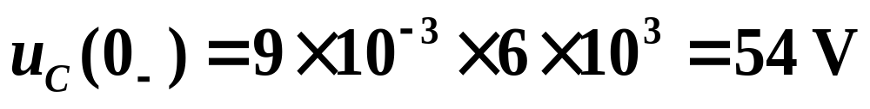
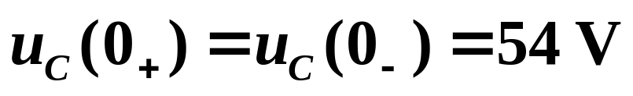
例:
电路如图，t=0时合上开关S，合S前电路已处于
稳态。试求电容电压 和电流 。
t=0
S
R
+
+
9mA
6kΩ
-
R
C
3kΩ
9mA
-
2μF
6kΩ
t=0₋等效电路
解：
用三要素法求解
(1)确定初始值
由t=0₋电路可求得
由换路定则

Slide 20
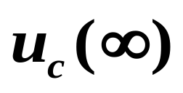



t=0
S
(2) 确定稳态值
9mA
+
R
C
3kΩ
-
2μF
6kΩ
(3) 由换路后电路求
时间常数 τ
R
+
9mA
3kΩ
6kΩ
-
t→∞电路

Slide 21




三要素
u_{C} 的变化曲线如图
54V
18V
O
u_{C}变化曲线
t

Slide 22








用三要素法求
t=0
S
+
R
C
3kΩ
9mA
+
-
9mA
-
2μF
54 V
6kΩ
6kΩ
3kΩ
t=0₊等效电路
2kΩ
+
54V
-
+
-
18V
t =0₊

Slide 23


例
例、图示电路中开关S在t=0断开，求开关断开后的i₁, i₂, i_{C}
S
R₃
R₂
解：用三要素法求解
+
C
10V
R₁
i₂
1、f(0₊)：
-
i_{C}
i₁
u_{C}(0⁻)=10V
R₃
R₂
由换路定律知
换路后（t>0）电路为
+
C
R
u_{C}(0⁺)
= 10V
i₂
R₁
-
i_{C}
i₁
u_{C}(0⁺)=u_{C}(0⁻)=10V
2、时间常数：
① 求戴维南等效电阻R
②
C
R
i_{C}

Slide 24



3、 f(∞)：
S
R₃
R₂
u_{C}(∞)=0V
+
C
10V
R₁
i₂
-
i_{C}
i₁
4、运用公式：
写出

Slide 25







根据
R₃
R₂
+
C
u_{C}(0⁺)
= 10V
i₂
R₁
-
i_{C}
i₁

Slide 26





例
求：S闭合后经过多少时间电流 i 才达到15A？
8Ω
i
解：
R₁
0.6H
L
S
U=220V
12Ω
R₂

Slide 27

电流达15A时
8Ω
i
R₁
0.6H
L
S
U=220V
12Ω
R₂
t = 0.04S
i
15A
11A
0
t
0.04S

Slide 28



例4
已知：开关 K 原在“3”位置，电容未充电。
当 t ＝0 时，K合向“1”
t ＝20 ms 时，K再 从“1”合向“2”
求：
3
K
R₁
1k
1
2
R₃
+
2k
3μ
1k
E₁
+
E₂
R₂
_
C
3V
_
5V

Slide 29



解：第一阶段 （t = 0 ~ 20 ms，K：3→1）
初始值
K
R₁
1k
3
R₁
1
+
+
2k
3μ
E₁
_
3V
R₂
3V
E₁
_
R₂
C

Slide 30


第一阶段（K：3→1）
稳态值
K
R₁
1k
3
1
R₁
+
+
2k
3μ
3V
_
3V
E₁
R₂
E₁
_
R₂
C

Slide 31


第一阶段（K：3→1）
时间常数
K
R₁
1k
3
1
R₁
+
+
2k
3μ
3V
E₁
_
3V
R₂
_
R₂
C
E₁
C

Slide 32





第一阶段（t = 0 ~ 20 ms
）电压过渡过程方程：

Slide 33




第一阶段（t = 0 ~ 20 ms）
电流过渡过程方程：

Slide 34


第一阶段波形图
下一阶段
的起点
3
2
t
1
t
20ms
20ms
说明： τ ＝2 ms, 5τ ＝10 ms
20 ms > 10 ms , t=20 ms 时，可以认为电路
已基本达到稳态。

Slide 35


第二阶段: 20ms ~
（K由 1→2）
起始值
K
R₁
1k
1
R₁
2
1k
R₃
+
+
R₃
2k
3μ
R₂
+
_
E₁
_
3V
E₂
+
R₂
_
C
E₂
5V
_
t=20 ⁺ ms 时等效电路

Slide 36


第二阶段:(K:1→2)
稳态值
K
R₁
1k
1
R₁
2
1k
+
R₃
2k
3μ
R₃
3V
R₂
E₁
_
+
+
R₂
E₂
C
_
E₂
5V
_

Slide 37


第二阶段:(K:1→2)
时间常数
K
R₁
1k
1
R₁
2
1k
R₃
+
R₃
2k
3μ
C
3V
R₂
E₁
_
+
+
R₂
E₂
C
_
E₂
5V
_

Slide 38



第二阶段（ 20ms ~）
电压过渡过程方程

Slide 39



第二阶段（20ms ~）
电流过渡过程方程

Slide 40


第一阶段小结：
第二阶段小结：

Slide 41


总波形
(V)
始终是连续的
不能突跳
2.5
2
t
20ms
(mA)
是可以
突变的
3
1.5
1.25
1
t

